Slide 1
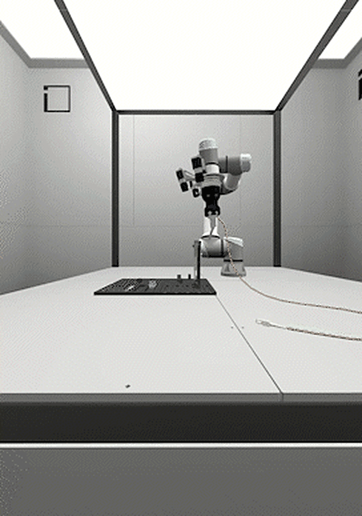
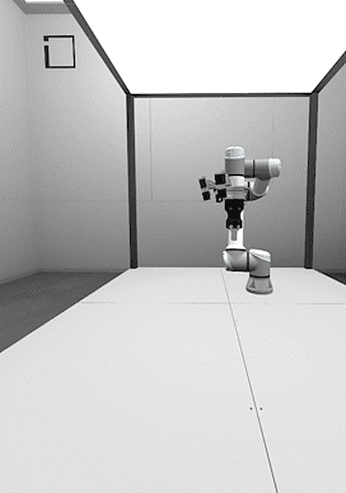
Михајло Стевановић · Лабораторија за роботику ЕТФ · Intrinsic AI for Industry Challenge
Notes:
[Gledaj publiku, ne slajd.] Ovo su stvarni snimci iz nase simulacije - robot pokusava da umetne konektor u port.
OBECANJE (izgovoriti polako, kontakt ocima): 'Do kraja ovih deset minuta znacete tacno gde vestacka inteligencija staje - i zasto uvek staje na istom mestu, bez obzira na model.'

Slide 2
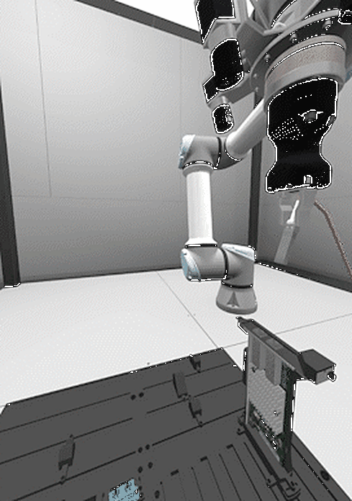
Notes:
[Pauza 1-2 sekunde pre nego sto pustis ovaj slajd da progovori.] A evo i snimka gde uspeva.
PITANJE PUBLICI (zastani, sacekaj 2-3 odgovora, ne otkrivaj broj jos): 'Koliko demonstracija mislite da je robotu bilo potrebno da ovo nauci?'

Slide 3
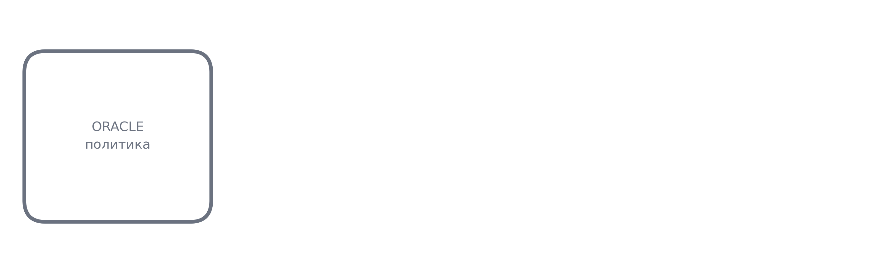
Демонстрације: Добрица Јанковић · Ментори: проф. др Коста Јовановић, Давид Сеничић, др Филип Бечановић
Notes:
Oracle politika - skriptovani agent sa privilegovanim pristupom koordinatama porta.

Slide 4
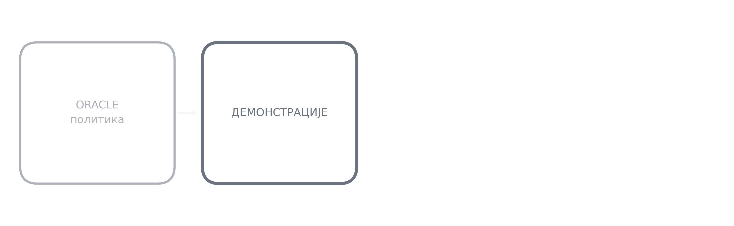
Демонстрације: Добрица Јанковић · Ментори: проф. др Коста Јовановић, Давид Сеничић, др Филип Бечановић
Notes:
Iz uspesnih epizoda oracle-a gradi se skup demonstracija.

Slide 5
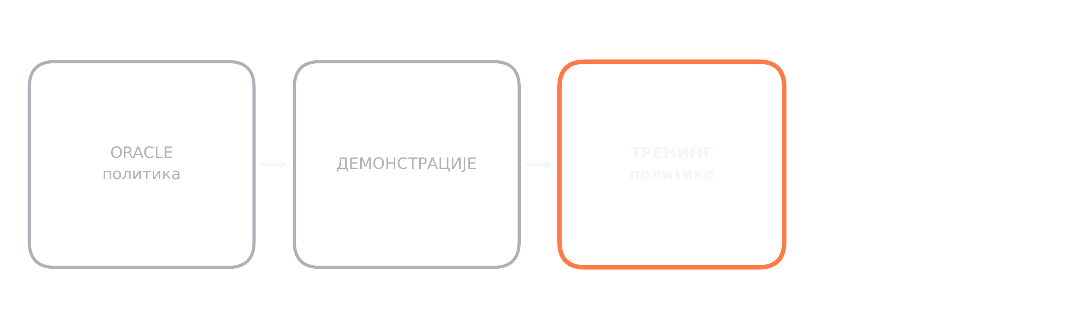
Демонстрације: Добрица Јанковић · Ментори: проф. др Коста Јовановић, Давид Сеничић, др Филип Бечановић
Notes:
Ovde je nasa podela rada - Dobrica demonstracije, mi trening.

Slide 6
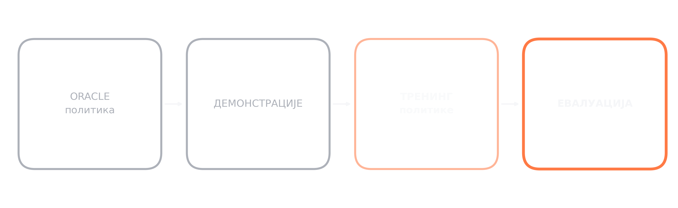
Циљ је да робот сам пронађе пут
Демонстрације: Добрица Јанковић · Ментори: проф. др Коста Јовановић, Давид Сеничић, др Филип Бечановић
Notes:
Mi treniramo i evaluiramo - politika vise NEMA privilegovan pristup, uci samo iz slike i pozicije.

Slide 7

ГРАНИЦА
„последњи милиметар”
Notes:
[Kontakt ocima, pauza pre reci 'GRANICA'.] Naslov rada kaze: ispitujemo GRANICU ucenja imitacijama. Ovo je ta granica koju cemo danas pronaci zajedno - zovem je 'poslednji milimetar'.

Slide 8

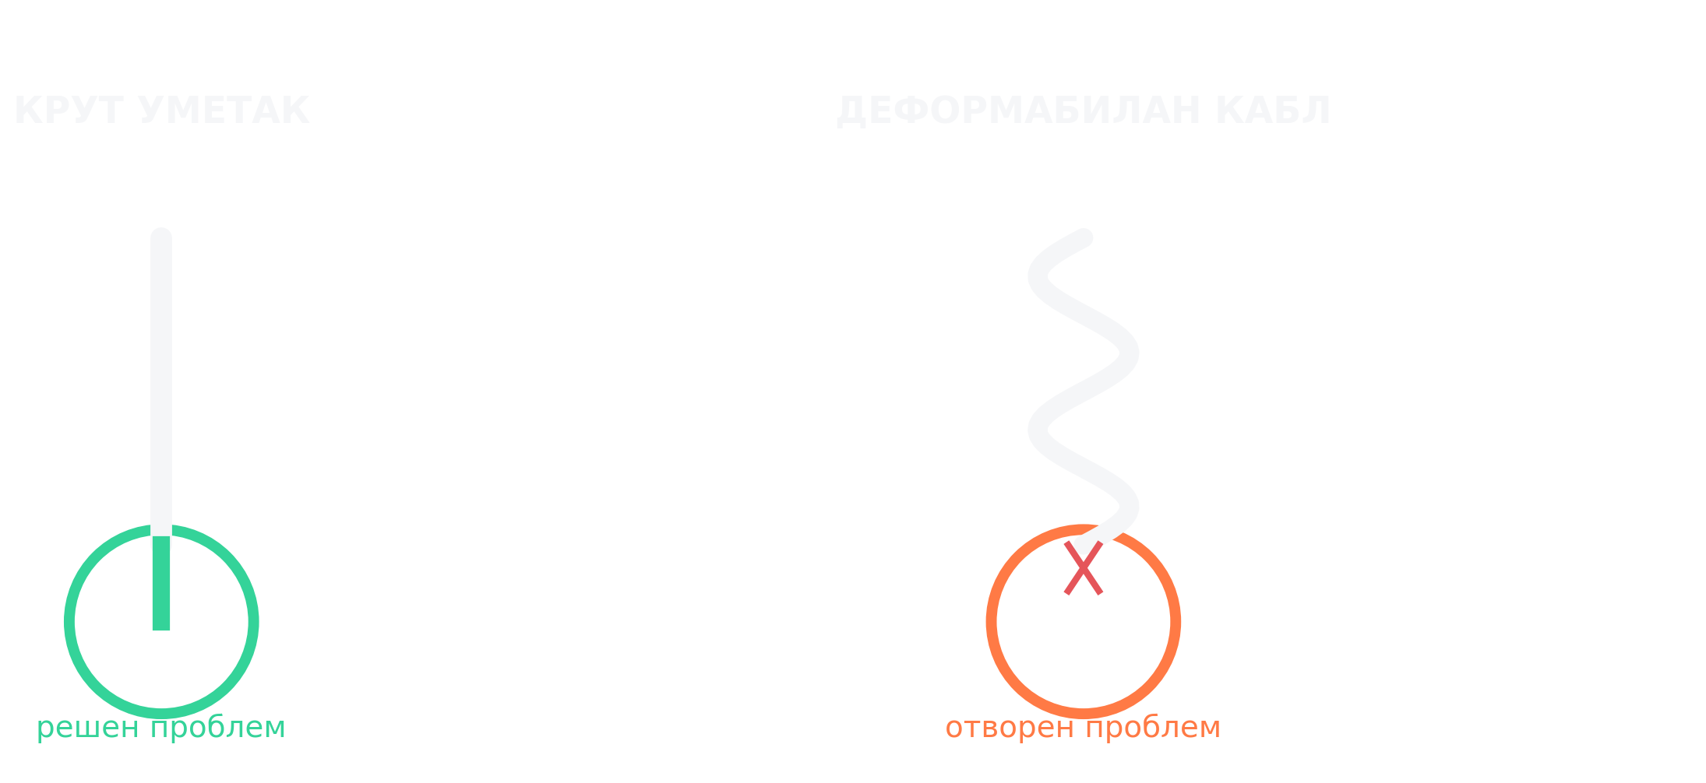
Кабл није крут
Свака грешка изнад пар милиметара је промашај
Notes:
DLO problem - kabl nema fiksnu geometriju, za razliku od krutog umetka.

Slide 9
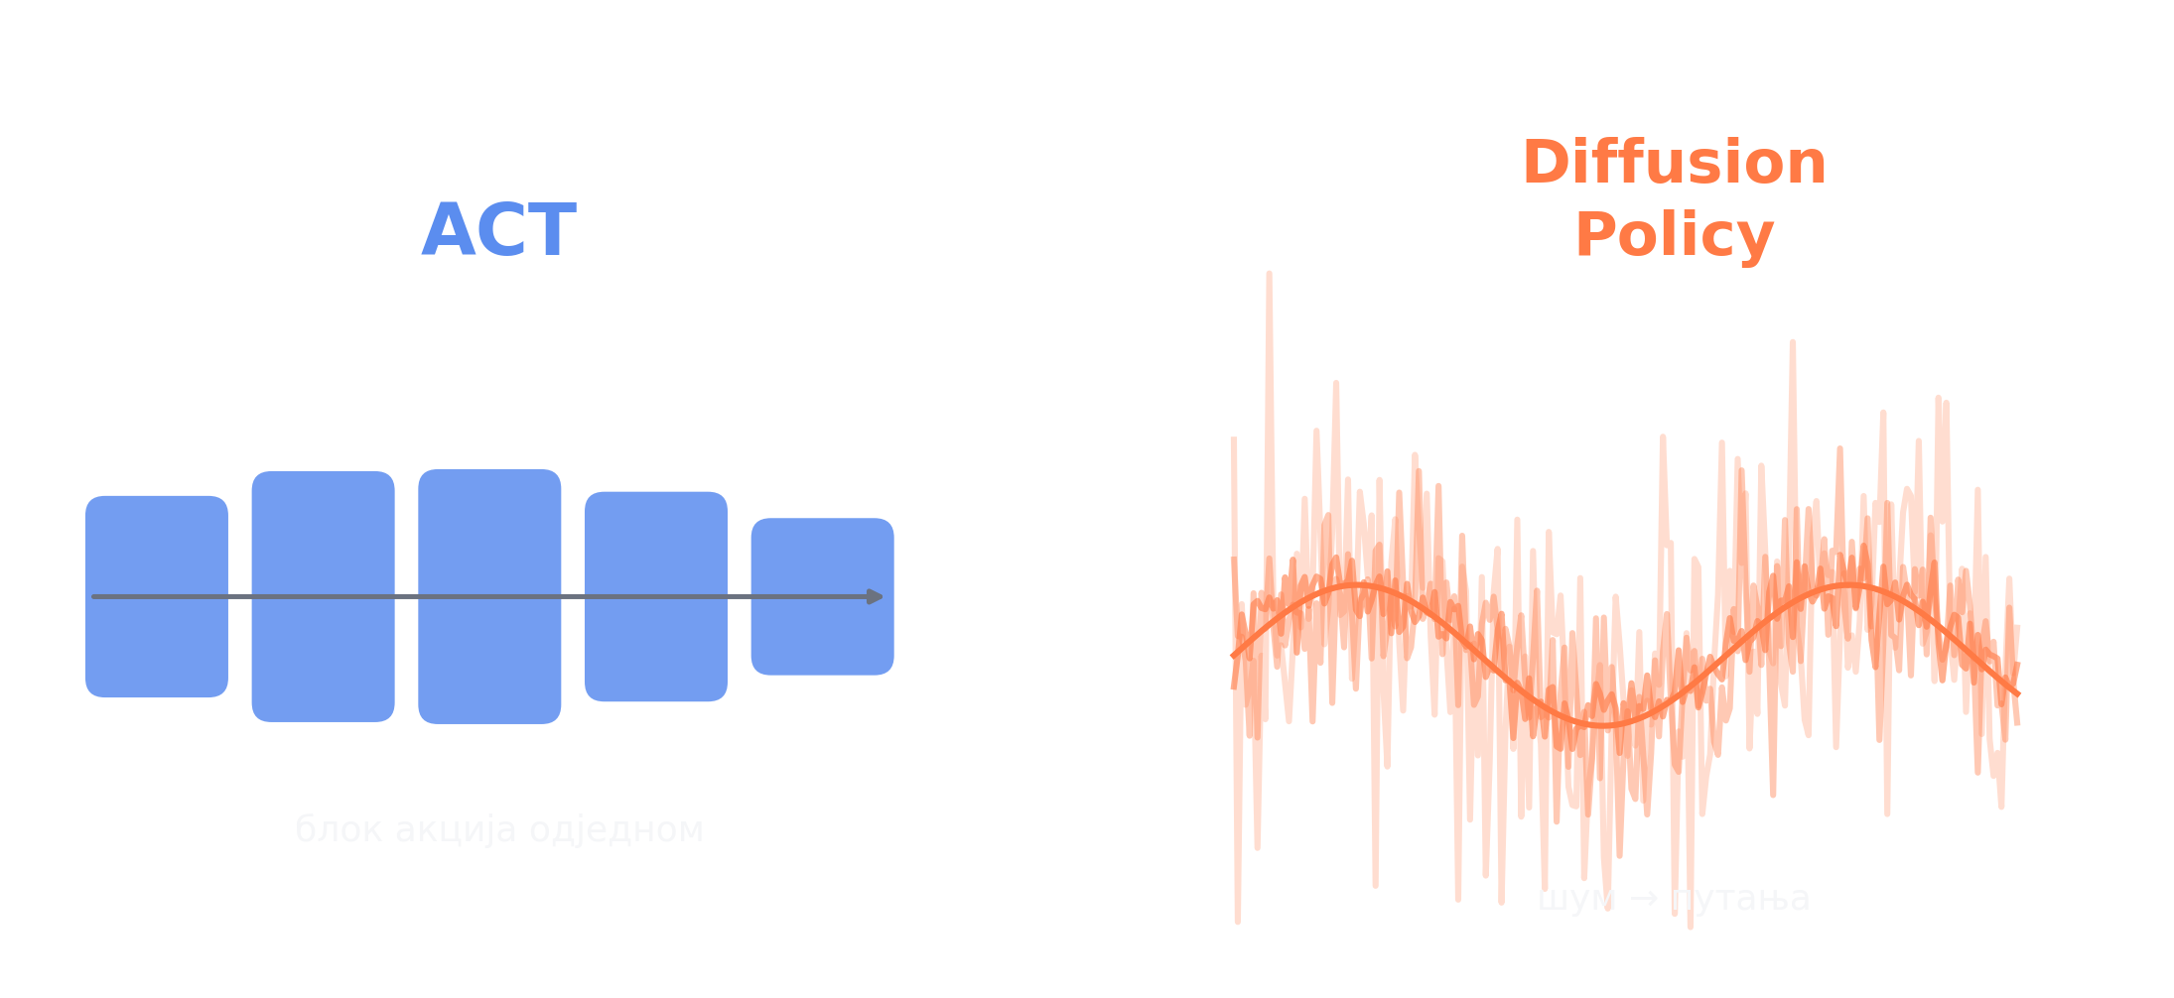
Прва контролисана студија
ACT и Diffusion Policy
на задатку милиметарске прецизности
Иста симулација · исте демонстрације · исти протокол евалуације
Notes:
Ovde je moja specificna kontribucija - ne izum novih metoda, vec prva kontrolisana uporedna studija ove dve arhitekture bas na ovom zadatku.

Slide 10
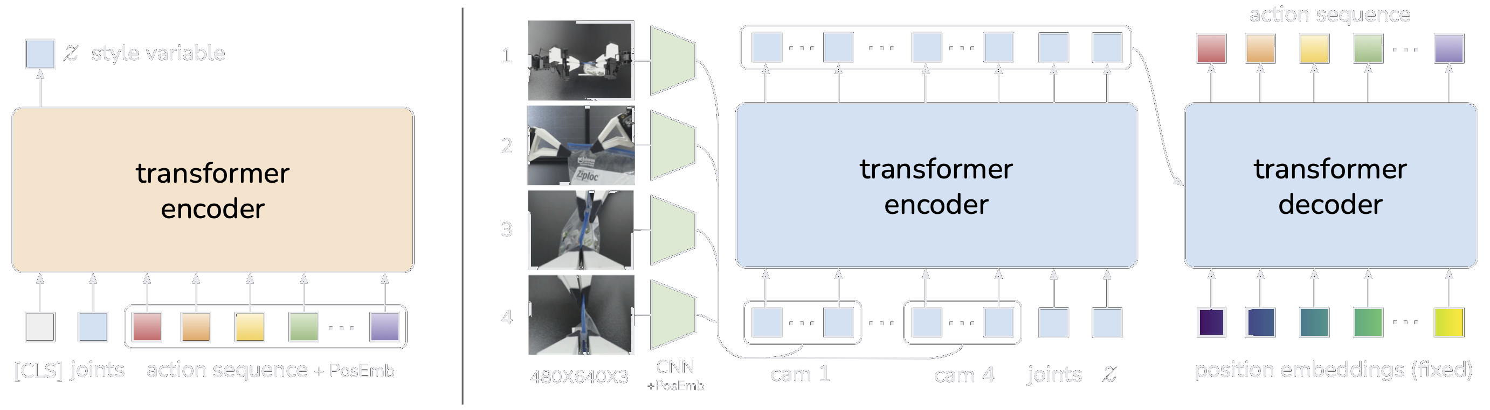
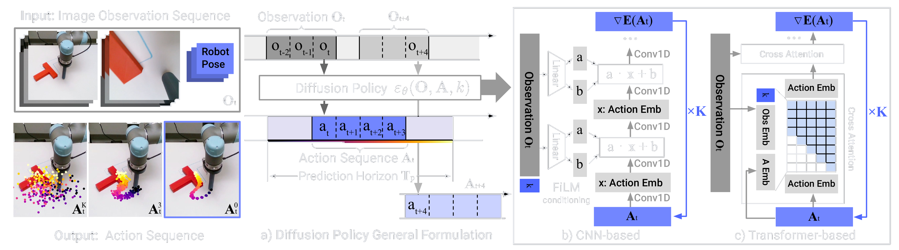
ACT
Diffusion Policy
Notes:
[Namerno gust slajd - ne ocekujte da svi prate svaki detalj, samo pokazite strukturu, publika treba da OSETI kompleksnost, ne da je razume do kraja.]
ACT (gore): 4 kamere -> CNN izvlaci vizuelne odlike -> transformer enkoder ih kombinuje sa pozicijom zglobova -> dekoder predvidja CEO BLOK buducih akcija odjednom (ne jednu po jednu). CVAE (stil 'z') levo postoji samo tokom treninga da uhvati razlicite stilove izvodjenja iz demonstracija.
Diffusion Policy (dole): suprotna logika - krene od CISTOG SUMA (A^K, levo dole u tackicama) i iterativno ga 'ocisti' u K koraka do glatke putanje akcija (A^0, desno, uokvireno). Svaki korak ciscenja je uslovljen slikom kamere - FiLM (CNN varijanta, b) ili unakrsna paznja (transformer varijanta, c).
Poenta za publiku: ACT donosi ODLUKU odjednom (jedan blok), DP je PROCES prociscavanja kroz vreme - dva potpuno razlicita nacina da se dodje do iste akcije.

Slide 11
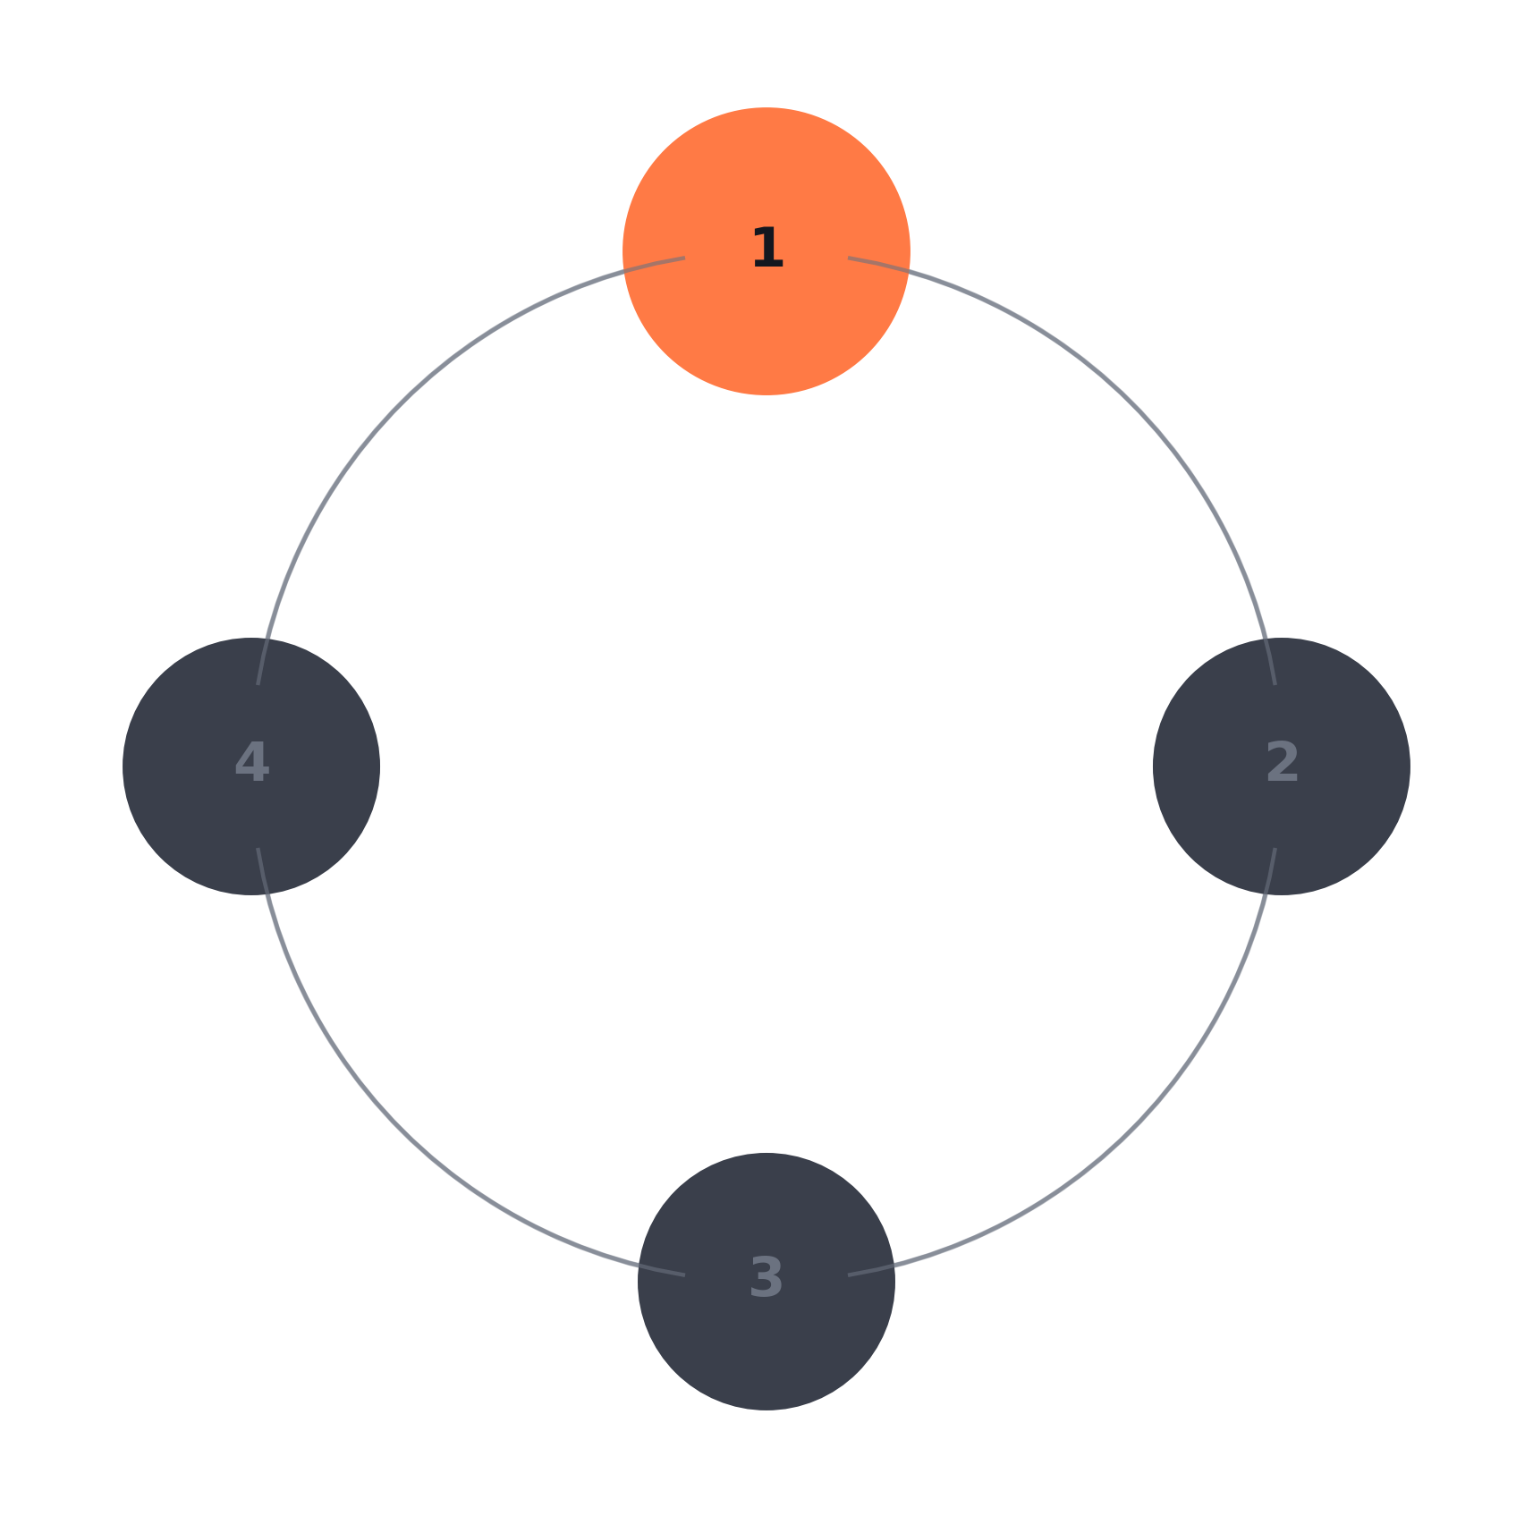
КАКО ИЗГЛЕДА ИНЖЕЊЕРСКИ ПОСТУПАК.
1 ШТА треба урадити
задатак: уметање конектора

Slide 12
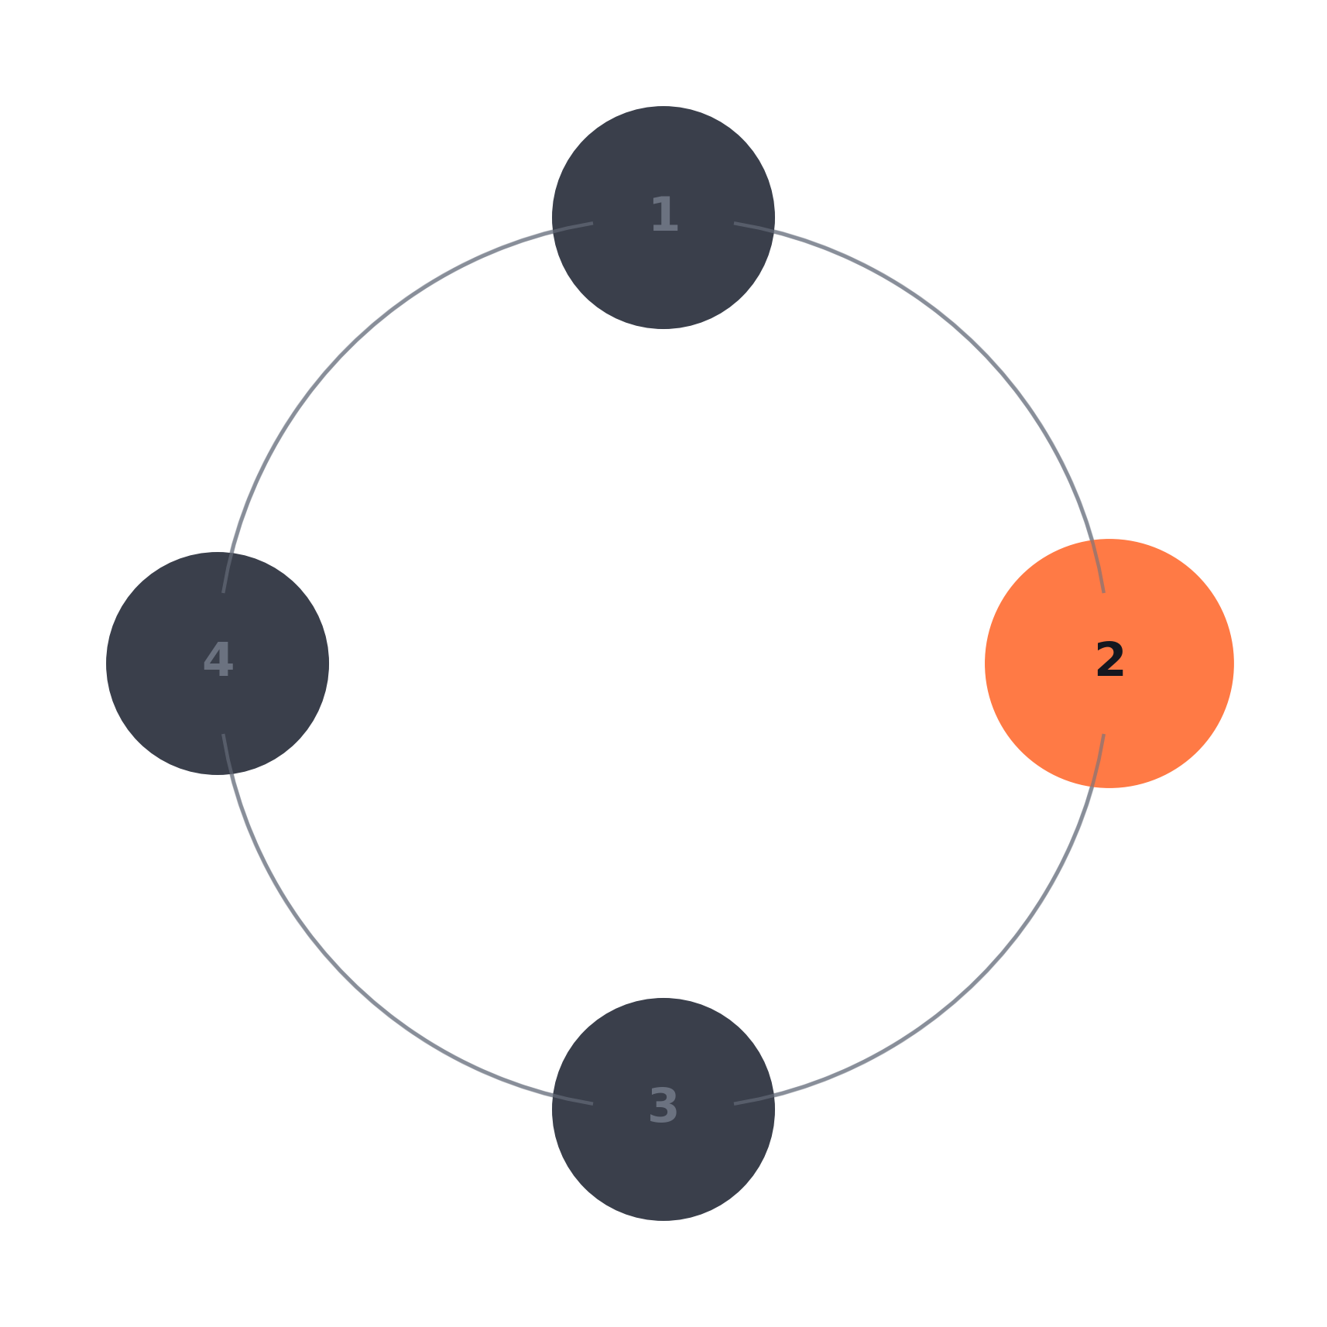
КАКО ИЗГЛЕДА ИНЖЕЊЕРСКИ ПОСТУПАК.
2 ПОНАШАЊЕ система
прилазак → поравнање → уметање

Slide 13
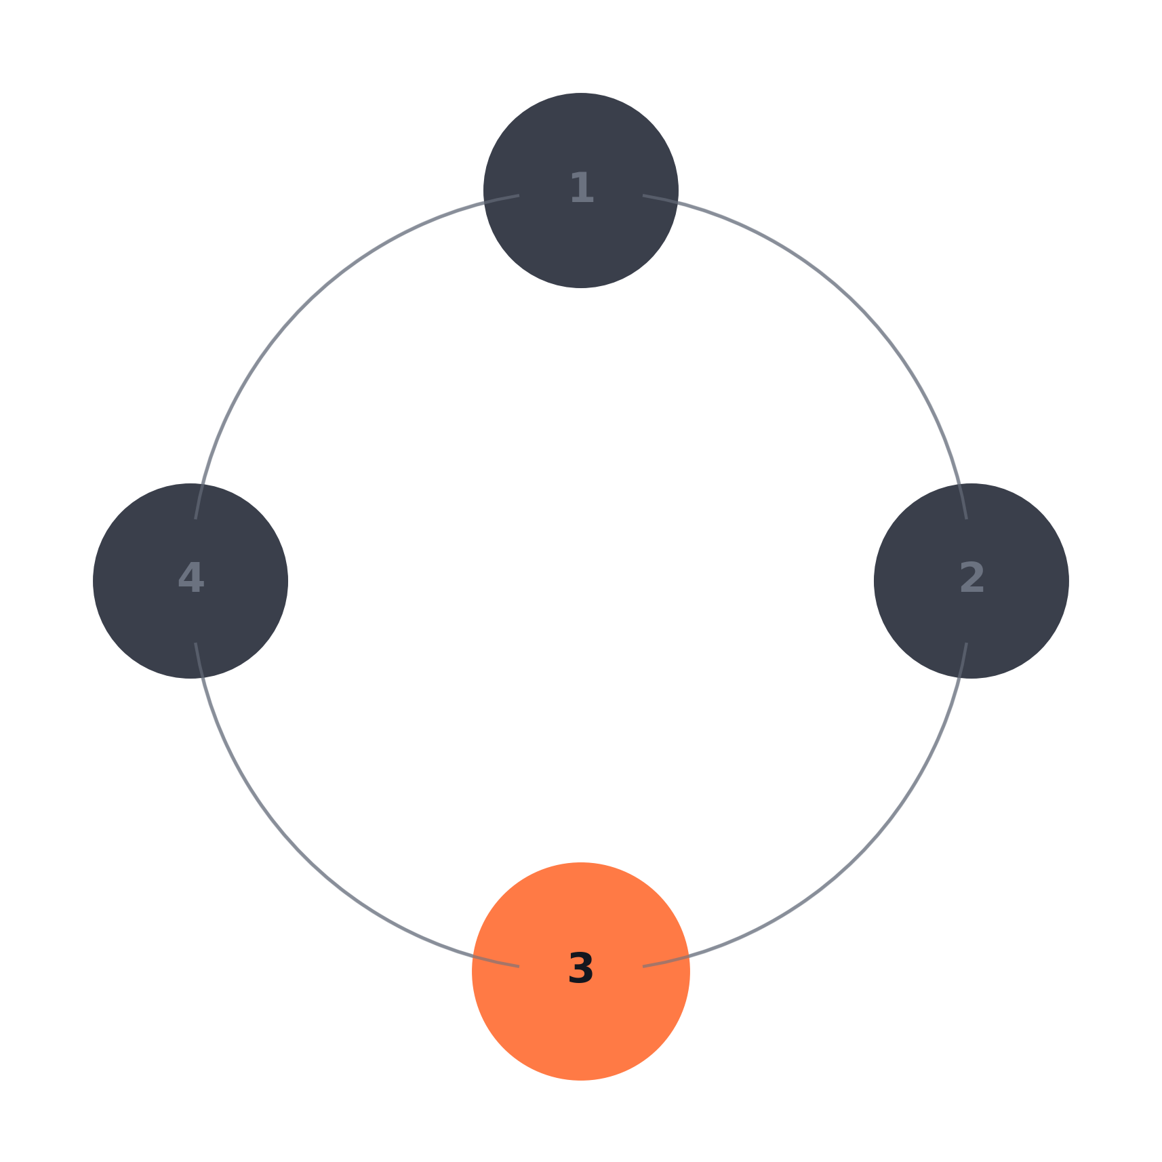
КАКО ИЗГЛЕДА ИНЖЕЊЕРСКИ ПОСТУПАК.
3 ОГРАНИЧЕЊА
прецизност < 3mm, деформабилан кабл

Slide 14
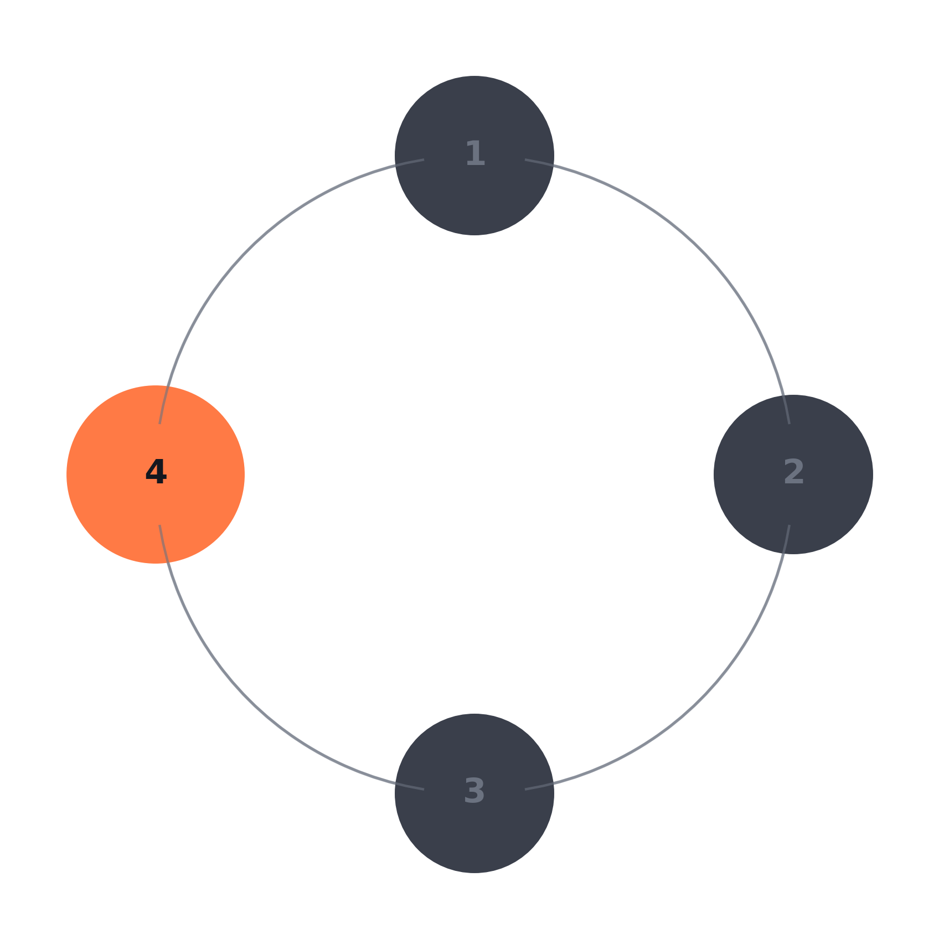
КАКО ИЗГЛЕДА ИНЖЕЊЕРСКИ ПОСТУПАК.
4 ИМПЛЕМЕНТАЦИЈА
изградити и демонстрирати
За инжењера, знање није ствар веровања већ доказа -
направити, тестирати, показати

Slide 15
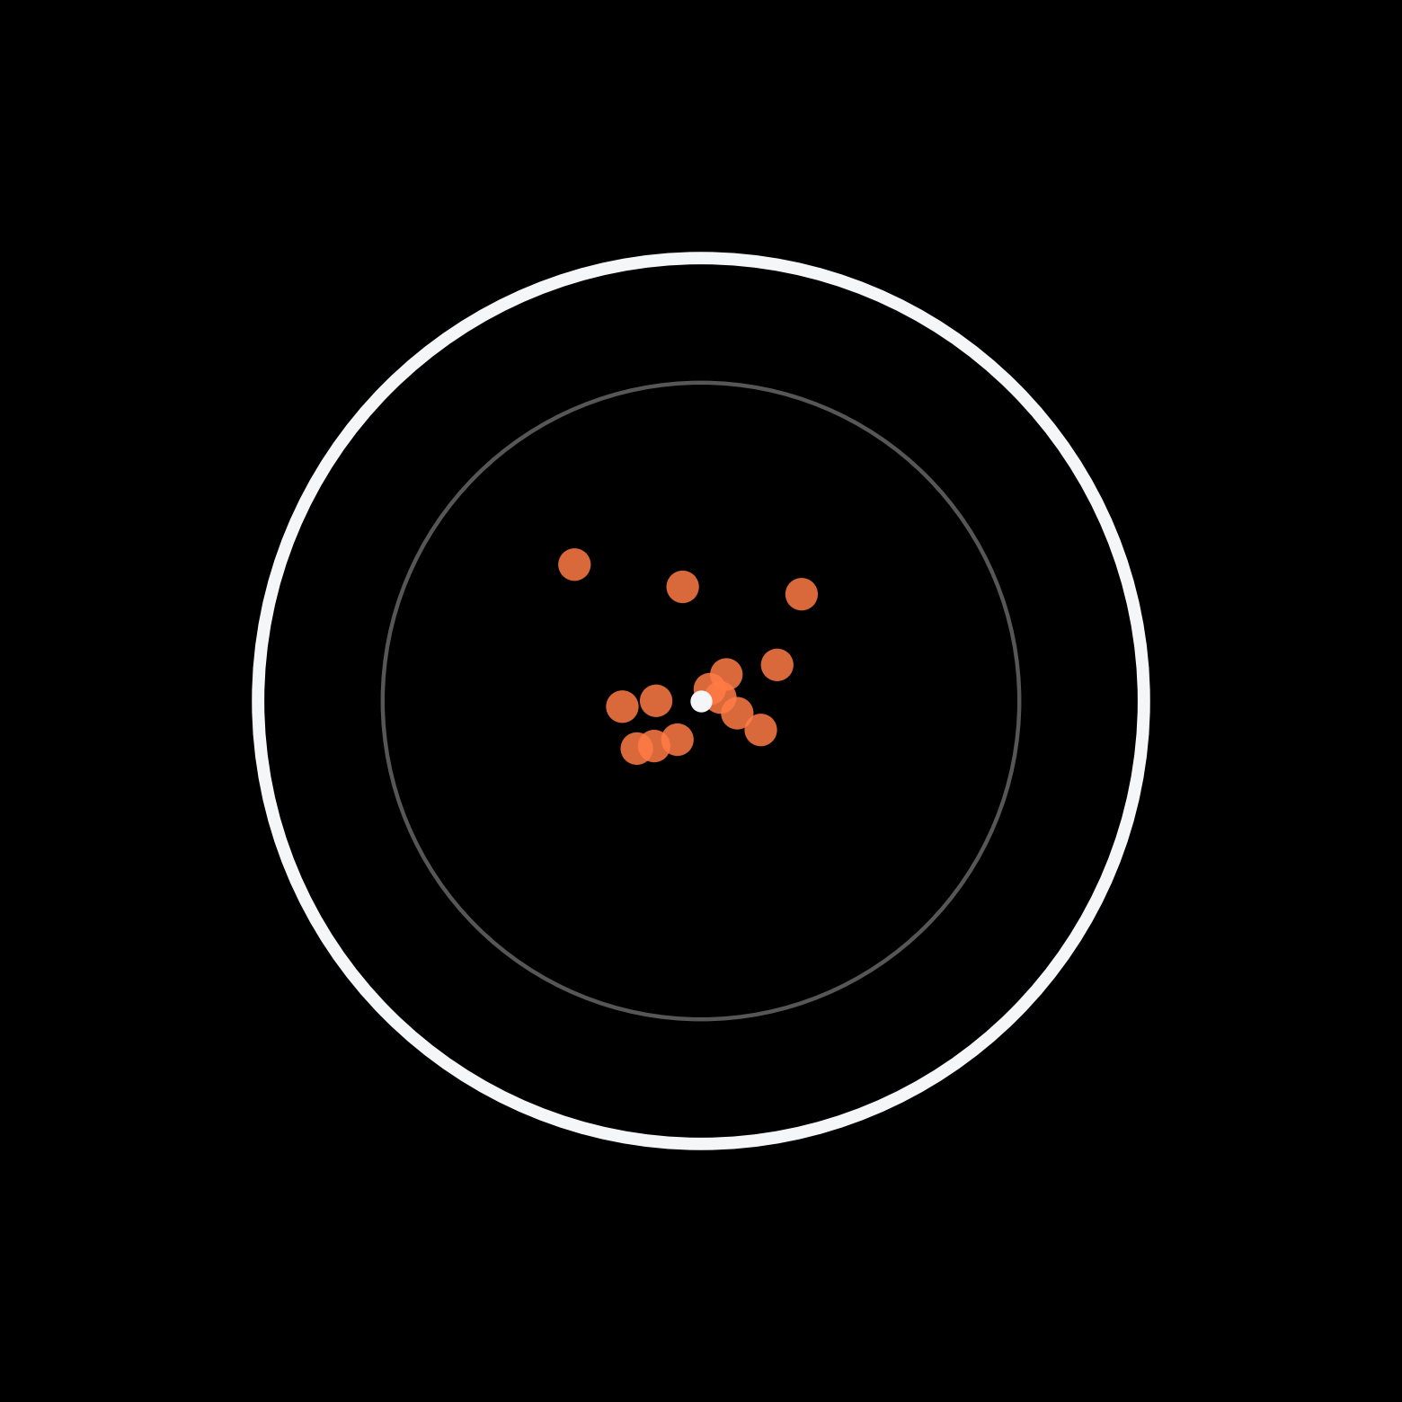
9,1 mm бочно одступање.
Скоро на оси порта.
Notes:
Prvo dobra vest - bocno smo skoro tacno na osi porta.

Slide 16
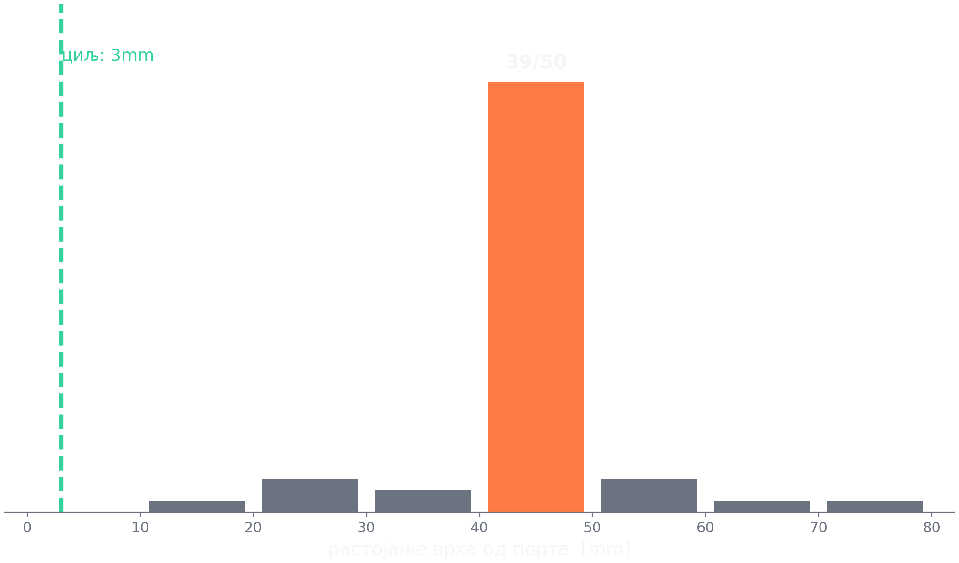
Довољно је да промашимо бочно - и стајемо на 47 mm.
0,7–1,3 % успешности.
Notes:
OVDE JE ODGOVOR na pitanje sa pocetka: 30.290 demonstracija. I dalje ispod 1% uspesnosti. Sad zastani - ovo je twist pre iznenadjenja.

Slide 17
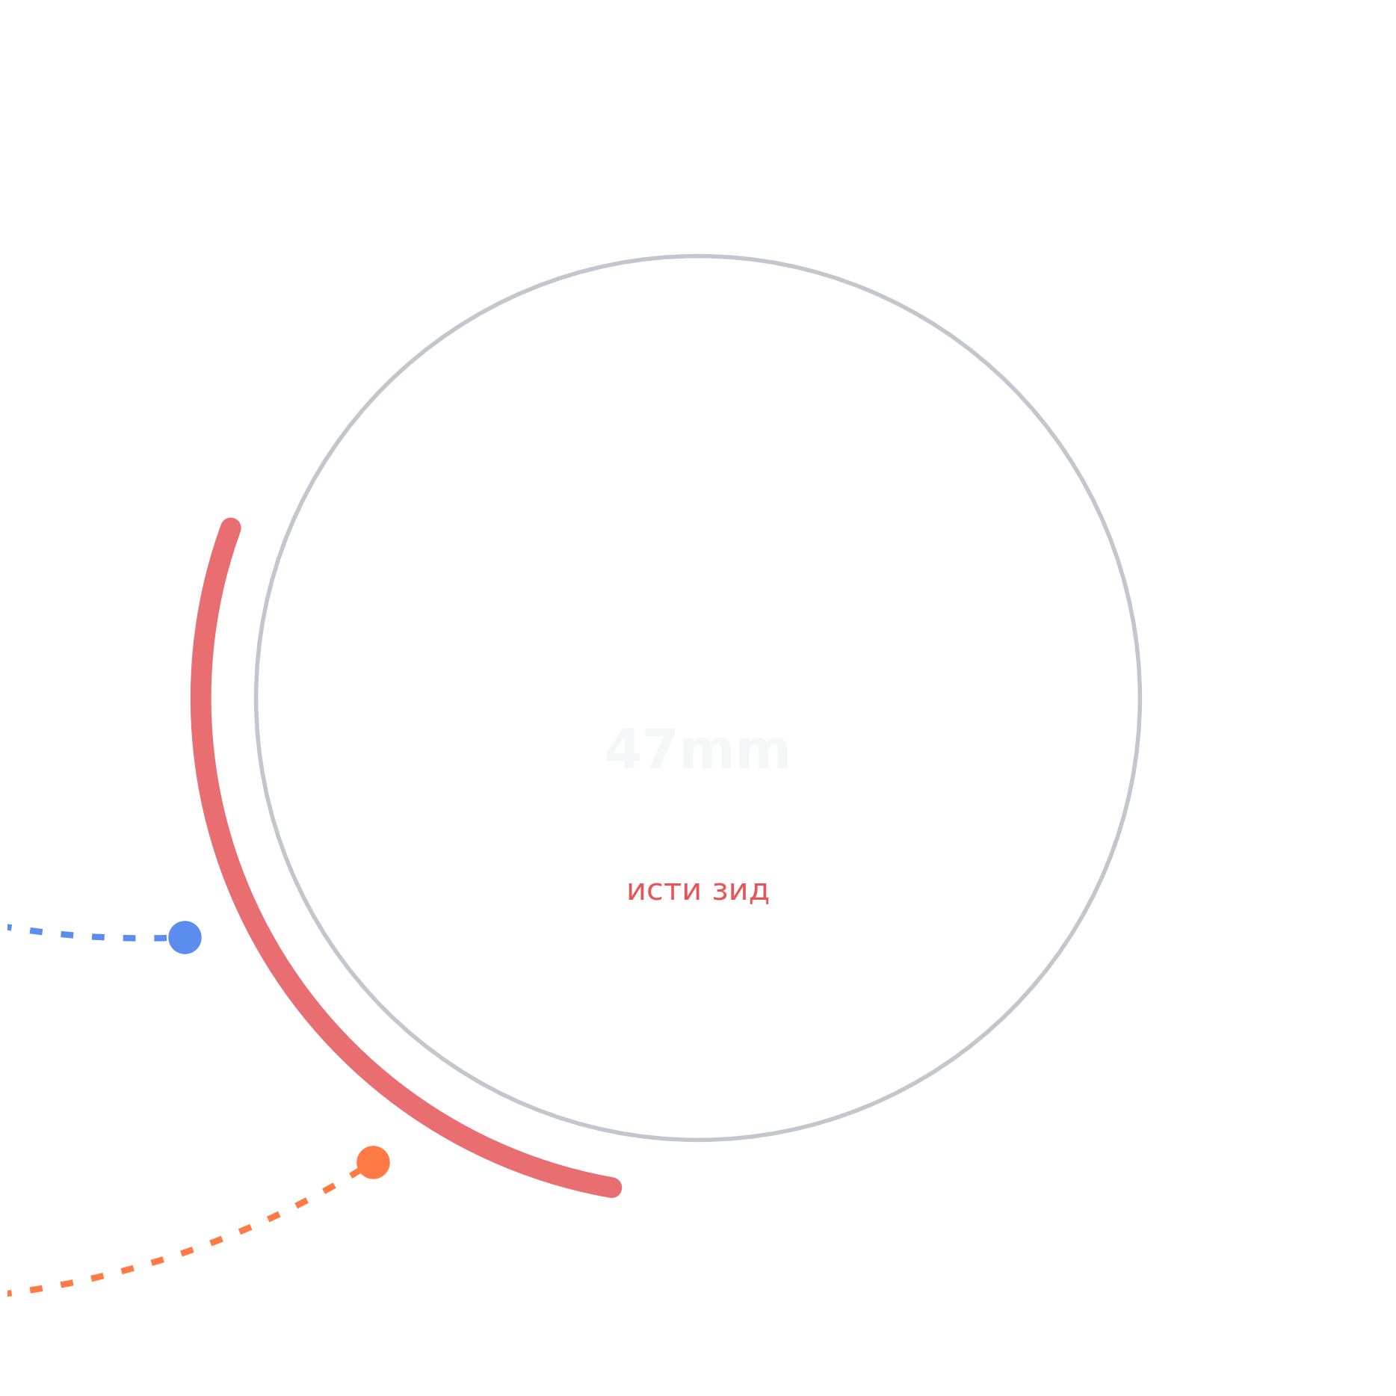
ИЗНЕНАЂЕЊЕ
Различите архитектуре
Иста бочна грешка Исти зид.
ACT и Diffusion Policy,
промашују бочно на исти начин, па стану на истих ~ 47 mm
Проблем није у избору архитектуре.
Проблем је ослањање искључиво на чист ИЛ, без комбинације с додатним методама
Notes:
[Pusti ovo da 'legne' - napravi pauzu posle citanja poslednje recenice.]

Slide 18

гледај поново
Notes:
[Cutis dok se ovo pusta - ne pricaj preko snimka. Pusti da odigra dva puta pa nastavi.] Ovo je dokaz da uspeh nije nemoguc - samo krajnje redak.

Slide 19
Систематска студија ACT и Diffusion Policy
Поређење скалабилности две архитектуре
Карактеризација плафона перформанси
ГРАНИЦА
Notes:
Zavrsna rec - hvala se kaze usmeno, slajd ostaje otvoren dok traju pitanja.

